Slide 1
ΕΝΔΟΝΟΣΟΚΟΜΕΙΑΚΟΣ ΠοιοτικΟσ Ελεγχοσ ΔιαδικασιΩν ΔωρεΑσ ΟργΑνων
Κύκλος Εκπαιδευτικών Σεμιναρίων
Δωρεά Οργάνων – Συντονισμός ΕΟΜ
13-14 Μαΐου 2016 - Αθήνα, Ω.Κ.Κ.
Ευστράτιος Χατζηξηρός
Ειδικός Σύμβουλος σε θέματα
Πολιτικής των Μεταμοσχεύσεων
Ομάδες Συντονισμού - Αποτελεσματική Επικοινωνία

Slide 2
ΓενικΑ ΕμπΟδια ΔωρεΑΣ ΟργΑνων
Οι δυνητικοί δότες δεν αναγνωρίζονται
Η έλλειψη ικανοποιητικών κανονισμών, κλινικών οδηγιών, ειδικής εκπαίδευσης-κατάρτισης
Το προσωπικό στις ΜΕΘ πολλές φορές δεν ενημερώνει το οικογένεια για τη δυνατότητα δωρεάς οργάνων
Η φτωχή επικοινωνία ανάμεσα στα μέλη των οικογενειών σχετικά με αποφάσεις περί τέλους ζωής
Οι Συγγενείς δεν δίνουν την συγκατάθεση τους
Η φτωχή κοινωνική αντίληψη σχετικά με τη δωρεά οργάνων και τη μεταμόσχευση

Slide 3
διαδικασΙα ΔωρεΑσ ΟργΑνων ΓΕΝΙΚΕΣ ΠαραδοχΕσ
Πολύπλοκη διαδικασία μη ενταγμένη στη καθημερινή πράξη
Απαιτεί ειδική γνώση και εμπειρία
Σαφείς ρόλοι και αρμοδιότητες – όχι περιστασιακή ενασχόληση
Συναισθηματικά φορτισμένη
Εξαρτώμενη από στάσεις και συμπεριφορές

Slide 4
ΒασικοΙ ΠροβληματισμοΙ
Υπάρχουν περιθώρια βελτίωσης
?
Τι μπορώ να κάνω

Slide 5
ΠτωματικοΙ ΔΟτεσ
α.ε.π. το 2002
35
30
Περιθώριο Βελτίωσης;
25
20
Μέσος όρος στην Ευρώπη: 16.6 pmp
15
10
5
0
Ισπανία
Λάτβια
ΗΠΑ
Ιταλία
Ηνωμένο Βασίλειο
Ισραήλ
Αυστρία
Βέλγιο
Ιρλανδία
Έσθονία
Φιλανδία
Νορβηγία
Πολωνία
Πορτογαλία
Γαλλία
Τσεχία
Καναδάς*
Δανία
Ολλανδία
Σουηδία
Ελβετία
Ελλάδα
Σλοβενία
Ουγγαρία*
Γερμανία
Σλοβακία

Slide 6
Θνησιμοτητα: α.ε.α. & τροχαια
ανά 100.000 πληθυσμού

Slide 7
ΔΕΙΚΤΗΣ ΔΙΑΘΕΣΗΣ ΔΟΤΩΝ Αρ. Δοτών / Αρ. Θανάτων (από Α.Ε.Ε. & Τροχαία) α.ε.π.

Slide 8
Εκτιμηση ΔυναμικοΥ Δοτων
Σύμφωνα με Ισπανική μελέτη, το 12% των θανάτων στη ΜΕΘ έχει ενδείξεις Ε.Θ. και από αυτούς τους δυνητικούς δότες μπορεί να αξιοποιηθούν οι μισοί.
Facing organ shortage in Spain, Matesanz et al. 2011
ΕΕΕΘ: Μελέτη ΜΕΘ - 2000
Νοσοκομεία = 99
Σύνολο ΜΕΘ = 54
Σύνολο κλινών ΜΕΘ = 517
Κλίνες σε λειτουργία = 403
Ανάγκες σε κλίνες ΜΕΘ = +560
Εισαγωγές ΜΕΘ = 12422
Μέση νοσηλεία = 11.4 ημέρες
Θνητότητα ΜΕΘ = 21%
Λοιπή νοσοκομειακή Θνητότητα = 2.3 %
Καθηγητής Γ.Ι.Μπαλτόπουλος
Πανεπ. Κλινική Εντατικής Νοσηλείας Γ.Ν.Α. ΚΑΤ
1 Οκτωβρίου 2004
ΕΚΤΙΜΗΣΗ ΕΟΜ
Πιθανοί Ε.Θ. στην Ελλάδα = 313
ΔΟΤΕΣ = 156,5 (14,2 α.ε.π.)

Slide 9
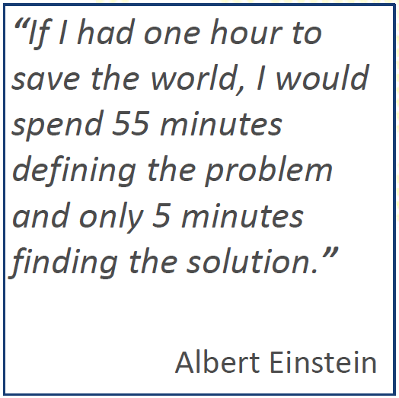
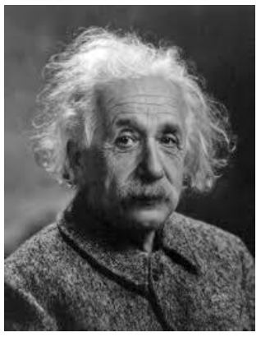

Slide 10
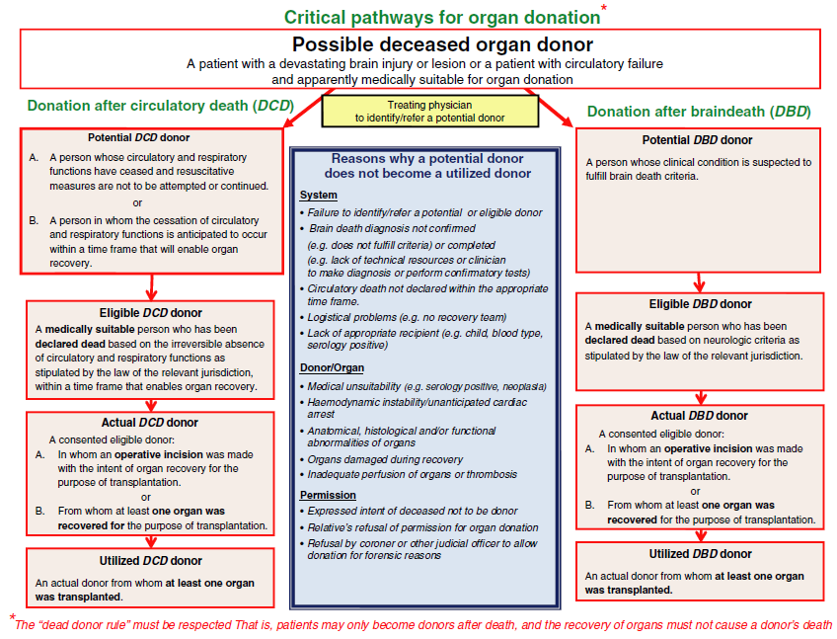
© 2011 The Authors - © 2011 European Society for Organ Transplantation - Transplant International 24 (2011) 373–378

Slide 11
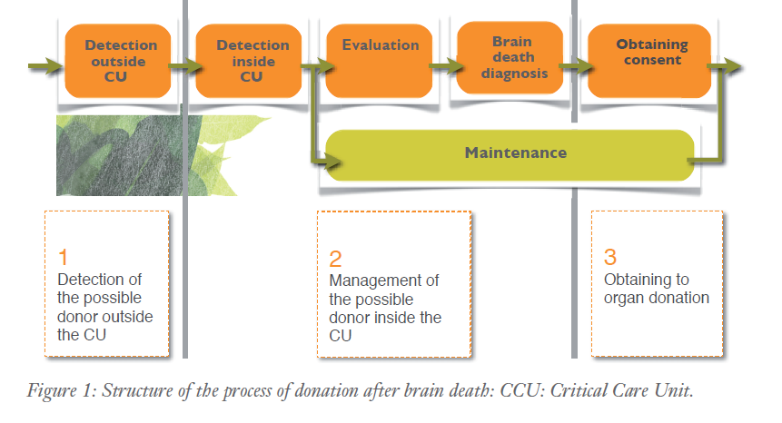
The Process of Organ Donation
Good Practice Guidelines in the Process of Organ Donation
Spanish National Transplant Organization, 2011

Slide 12
Ισπανικο “Action Plan” για εντΟπιση δοτών
Recommendations on the composition of the hospital coordination team
Recommendations on the ideal profile of the hospital transplant coordinator
Recommendations to improve the effectiveness of the referral of the possible donor to the critical care units
Recommendations to improve effectiveness in the management of the possible donor in the critical care units
Recommendations to improve effectiveness in obtaining consent for donation
© 2011 Spanish National Transplant Organization (ONT)

Slide 13
GOOD PRACTICE GUIDELINES
IN THE PROCESS OF ORGAN DONATION
Συστάσεις για τη σύνθεση της ομάδας συντονισμού
Ο αριθμός των μελών και η σύνθεση των ομάδων θα πρέπει να προσαρμοσθεί, στις ανάγκες για συντονισμό του κάθε νοσοκομείου.
Όλα τα μέλη της ομάδας πρέπει να λάβουν εκπαίδευση στο συντονισμό και μαθήματα στην επικοινωνία.
Συνιστάται ότι πρέπει να υπάρχει μια σταθερή ομάδα συντονισμού, διαχρονικά.
Πρέπει να υπάρχει τουλάχιστον ένα μέλος της ομάδας συντονισμού το οποίο να έχει ιεραρχική θέση ευθύνης στο νοσοκομείο.
Είναι σκόπιμο για τους συντονιστές να έχουν μερική αφοσίωση (part time) στα καθήκοντα συντονισμού.
Είναι απαραίτητη η μόνιμη παρουσία, φυσική ή σε ετοιμότητα κλήσης (on call), των συντονιστών ώστε να αναλάβουν την ευθύνη όταν εμφανιστεί ένας δότης.
Οι συντονιστές πρέπει να έχουν πλήρη ικανότητα λήψης αποφάσεων.
Είναι σκόπιμο για τους συντονιστές να θεωρούν ότι ανταμείβονται επαρκώς και αναγνωρίζονται επαγγελματικά.
Η ομάδα συντονισμού πρέπει να χτίσει και να διατηρήσει μια καλή σχέση με όλο το προσωπικό του νοσοκομείο.

Slide 14
GOOD PRACTICE GUIDELINES
IN THE PROCESS OF ORGAN DONATION
Συστάσεις για τη βελτίωση της παραπομπής του πιθανού δότη στις μονάδες εντατικής θεραπείας
Η ύπαρξη ενός προγράμματος ειδικά προσανατολισμένο προς τη θεραπεία των νευρολογικά κρίσιμων ασθενών βελτιώνει την αποτελεσματικότητα της παραπομπής των πιθανών δοτών στις μονάδες εντατικής θεραπείας (ΜΕΘ)
Συνιστάται η ανάπτυξη προγραμμάτων της κατάρτισης, προώθησης, και εκπαιδευτικές δραστηριότητες σχετικά με τη δωρεά και μεταμόσχευση με στόχο τους επαγγελματίες των ΜΕΘ αλλά και των μονάδων εκτός της ΜΕΘ όπου φροντίζουν τους νευρολογικά κρίσιμους ασθενείς
Η έννοια της δωρεάς πρέπει να προωθείται ως:
Μια ιατρική διαδικασία η οποία αποτελεί μέρος της συνήθους φροντίδας στο τέλος της ζωής
Μια ιατρική αιτία για την εισαγωγή σε μια ΜΕΘ
Μια συμμετοχική κοινή διαδικασία, όχι αποκλειστικά για το Συντονισμό Μεταμοσχεύσεων.

Slide 15
Recommendation Rec(2006)16 of the Committee of Ministers to member states on quality improvement programmes for organ donation
ΠΡΟΓΡΑΜΜΑΤΑ ΔΙΑΣΦΑΛΙΣΗΣ ΠΟΙΟΤΗΤΑΣ (ΠΔΠ)
Σε κάθε νοσοκομείο όπου μπορεί να προκύψει δυνητικός δότης
Καθορισμός και επιτήρηση του δυναμικού δωρεάς του νοσοκομείου
Εντοπισμός εμποδίων επί της διαδικασίας και ανάλυση των πιθανών αιτιών απώλειας Δ.Δ.
Περιγραφή ενδονοσοκομειακών παραγόντων που δυνητικά επηρεάζουν τη διαδικασία δωρεάς
Καταγραφή στατιστικών, όλων των θανάτων (ειδικά στις ΜΕΘ, ΤΕΠ, ΜΑΦ) σε συστηματική βάση, για πιθανές αποτυχίες εντοπισμού, αναφοράς ή προσέγγισης συγγενών δυνητικού δότη
ΑΝΑΛΥΣΗ ΤΩΝ ΣΥΜΠΕΡΑΣΜΑΤΩΝ ΚΑΙ
ΘΕΣΠΙΣΗ ΚΑΝΟΝΙΣΜΟΥ ΛΕΙΤΟΥΡΓΙΑΣ

Slide 16
Γενικεσ ΣυστΑσεισ προγραμματοσ dopki
Τα ΠΔΠ πρέπει να είναι Εθνικής εμβέλειας (γεγονός που δεν αποκλείει σε προγράμματα που ξεκίνησαν σε χαμηλότερη κλίμακα) και να:
Παρέχουν τις εθνικές τιμές αναφοράς
Διαπιστώνουν προβλήματα και να σχεδιάζουν ενέργειες προσαρμοσμένες σε τοπικό επίπεδο
Επιτρέπουν τις διεθνείς συγκρίσεις
Παρότι υπάρχει δυνατότητα δωρεάς εκτός της ΜΕΘ, θα πρέπει τα ΠΔΠ να βασίζονται τουλάχιστον στην ανασκόπηση (παρούσα/αναδρομική) των εγκεφαλικών θανάτων (πιθανών και επιβεβαιωμένων) εντός της ΜΕΘ
Για την παρούσα εκτίμηση: Ιδανικά, συνεχής παρακολούθηση των ασθενών με σοβαρή εγκεφαλική βλάβη στη ΜΕΘ
Για την αναδρομική εκτίμηση: Εξέταση των κλινικών διαγραμμάτων όλων των θανάτων που έλαβαν χώρα στη ΜΕΘ (εναλλακτικά: μόνο θάνατοι με νευρολογικές βλάβες). Τουλάχιστον, μια φορά το χρόνο

Slide 17
Γενικεσ ΣυστΑσεισ προγραμματοσ dopki
Η συλλογή δεδομένων πρέπει να πραγματοποιείται από τον αρμόδιο για τη δωρεά (συντονιστής μεταμοσχεύσεων), πάντα υποστηριζόμενο από ιατρό εντατικής φροντίδας
Η διαχείριση των δεδομένων να γίνεται από εθνικούς / περιφερειακούς οργανισμούς, έτσι ώστε να υπάρχει δυνατότητα κατασκευής δεικτών αναφοράς για την περιοχή / χώρα και να διευκολύνει τις διεθνείς συγκρίσεις

Slide 18
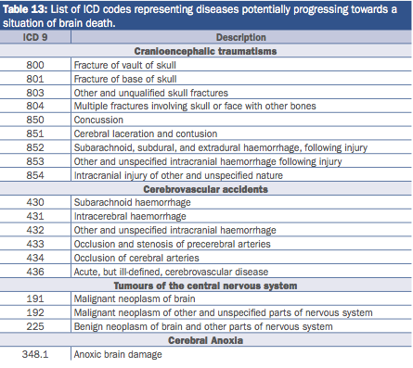

Slide 19
Μελετη ACCORD (Achieving Comprehensive Coordination in Organ Donation)
Προοπτική μελέτη με στόχο τη βέλτιστη συνεργασία ΜΕΘ – συντονιστών και τμημάτων ώστε να αξιοποιηθεί κάθε πιθανός δότης ενδονοσοκομειακά
Μάρτιος 2013 – Αυγ 2013 με συμμετοχή 67 νοσοκομείων από 15 ευρωπαικές χώρες (19 από Βρεττανία, 17 Ισπανία και από 2 οι άλλες χώρες).
Καταγραφή κάθε ασθενούς με βαριά εγκεφαλική βλάβη απειλητική για τη ζωή (τραύμα, κακοήθεια, αγγειακό, λοίμωξη, ανοξία) που τον κάνει δυνητικό δότη
1670 ασθενείς περιελήφθησαν στη μελέτη
Παρακολούθηση της εξέλιξης των περιστατικών
Εκτίμηση των προβλημάτων και των ιδιαιτεροτήτων κάθε νοσοκομείου ώστε να ληφθούν διορθωτικά μέτρα

Slide 20
Ασθενεισ & Μεθοδολογία
Διακρατική, πολυκεντρική, μελέτη παρατήρησης
Ανασκόπηση των φύλλων νοσηλείας ασθενών που πέθαναν λόγω καταστρεπτικής εγκεφαλικής βλάβης (πιθανοί δότες) σε οποιοδήποτε τμήμα/μονάδα του νοσοκομείου, ηλικίας ≤ 80 ετών
Προσδιορισμός των περιπτώσεων:
Καθημερινή ή σχεδόν-καθημερινή ανασκόπηση διαγνώσεων των ασθενών που απεβίωσαν - ICD -10
Ανασκόπηση του κλινικού διαγράμματος αγνοώντας τις περιπτώσεις που δεν έχουν πεθάνει ως αποτέλεσμα μιας καταστροφικής εγκεφαλικής βλάβης
Περίοδος: 1/3/2013-31/8/2013 – 6 μήνες
Όλα τα περιστατικά μέχρι 50 σύνολο (διακοπή ανασκόπησης)

Slide 21
Αξιολογηση Διαδικασιασ Δωρεασ Ενδονοσοκομειακα
Προκειμένου να είναι δότης οργάνων ένας ασθενής:
Πρέπει να είναι διασωληνωμένος σε μηχανική αναπνοή.
Πρέπει να είναι αιμοδυναμικά σταθερός.
Πρέπει να αναγνωρίζεται ως δυνητικά εγκεφαλικά νεκρός.
Πρέπει να ελεγχθεί για εγκεφαλικό θάνατο.
Πρέπει να επιβεβαιωθεί ως νεκρός δια νευρολογικών κριτηρίων.
Πρέπει να αναφερθεί σε Άτομο Αρμόδιο για Δωρεά.
Η οικογένεια πρέπει να ενημερωθεί για την δυνατότητα δωρεάς οργάνων.
Ποιος αποφασίζει - Ποιος πράττει
Η μελέτη συλλαμβάνει τις βασικές πτυχές λήψης αποφάσεων κατά τη διάρκεια της θεραπείας και τη διαχείριση ασθενών που πεθαίνουν από εγκεφαλική βλάβη που είτε άρουν τη δυνατότητα της δωρεάς οργάνων ή διαφυλάσσουν αυτή την επιλογή.

Slide 22
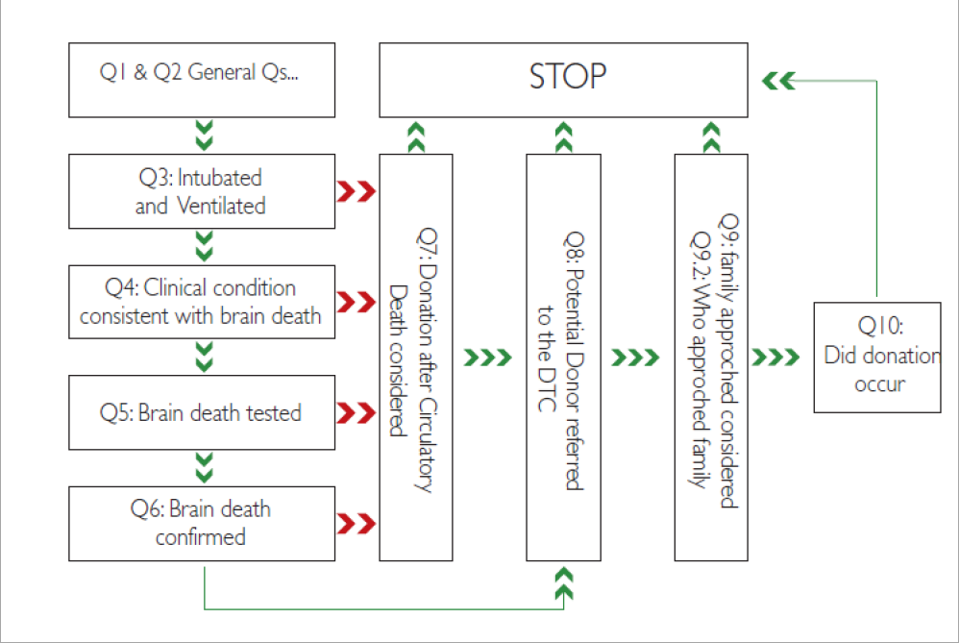
Ερωτηματολογιο Ασθενουσ
Κατάσταση νοσηλείας τη στιγμή του θανάτου (εισαγωγή ΜΕΘ/άλλο τμήμα)?
Είχε γίνει νευροχειρουργική παρέμβαση ή νευρολογική εκτίμηση?
Ήταν ο ασθενής διασωληνωμένος υπό μηχανική υποστήριξη αναπνοής κατά τη στιγμή του θανάτου?
Κλινική κατάσταση συμβατή με Ε.Θ.?
Έγινε διαγνωστικός έλεγχος για Ε.Θ.?
Έγινε επιβεβαίωση Ε.Θ. σύμφωνα με νευρολογικά κριτήρια?
Εάν η δωρεά με ΕΘ δεν ήταν δυνατή, υπάρχει ένδειξη ότι θεωρήθηκε ικανή η δωρεά με Μη Πάλλουσα Καρδιά;
Αναφέρθηκε στον Συντονιστή / Αρμόδιο για Δωρεά ?
Προσεγγίστηκε η οικογένεια?
Προέκυψε δωρεά οργάνων?
Το ερωτηματολόγιο ασθενούς είναι κατασκευασμένο με βάση μία λογική διαδρομή αποφάσεων/πράξεων που διατηρούν την πιθανότητα δωρεάς οργάνων και παρουσιάζεται σχηματικά εδώ.

Slide 23
Αποτελεσματα Ισπανιασ

Slide 24
Αποτελέσματα Ισπανίας

Slide 25
Αποτελέσματα Ισπανίας

Slide 26
Αποτελεσματα Ισπανιασ

Slide 27
Αρκουν μονο οι υλικοτεχνικεσ υποδομεσ για να εχουμε πολλουσ δοτεσ;
Νοσοκομεία που διέθεταν τις απαραίτητες ειδικότητες και τις αντίστοιχες υποδομές (%) και σε συνάρτηση με τον αριθμό δοτών:
ΝΧ κλινική 67%
Επεμβατικό νευροακτινολογικό τμήμα 67%
Κέντρο αντιμετώπισης τραύματος 37%
Κέντρο μεταμοσχεύσεων 37%
Νοσ. πρωτόκολλο αναφοράς δοτών 79%
Συντονιστή μεταμοσχεύσεων 52%
(61% ιατρός – 36% νοσηλευτής)
Διαθεσιμότητα συντονιστή 24/24 52%
CT 100%
MRI 61%
Doppler διακράνιο 51%
Αγγειογράφος 57%

Slide 28
PDSA Cycles

Slide 29
PDSA Cycles
Η μέθοδος PDSA εξετάζει ιδέες μέσω προσωρινής δοκιμαστικής εφαρμογής μιας παρέμβασης και αξιολόγησης των επιπτώσεων της
Plan : Σχεδίασε την αλλαγή που θα δοκιμαστεί
Do: Εφάρμοσε τη δοκιμή ή αλλαγή
Study: Μελέτησε τα δεδομένα πριν και μετά την αλλαγή
Act: Εφάρμοσε πλήρως ή σχεδίασε τον επόμενο κύκλο αλλαγής

Slide 30
Το μοντελο Βελτιωσησ
Ποιο είναι το πρόβλημα / θέμα που αντιμετωπίζετε;
Τι ελπίζετε να βελτιωθεί;
Το πρόβλημά /θέμα αφορά σε ποια ενότητα σχετικά με το διάγραμμα πορείας του ασθενή;
Σε ποιον έχετε μιλήσει για το πώς να αντιμετωπίσετε το πρόβλημά σας / θέμα;
Ποιες αλλαγές θα κάνετε που θα οδηγήσουν σε βελτίωση;
Ποιο θα είναι το μέτρο επιτυχίας σας;
Πώς θα μετρηθεί η επίδραση της εφαρμοζόμενης αλλαγής;
Ποιοι θα συμμετέχουν στην εφαρμογή της αλλαγής και αν αυτό έχει συζητηθεί και συμφωνηθεί;
Τι χρονοδιαγράμματα έχετε καθορίσει για την εφαρμογή της αλλαγής;

Slide 32
Ισπανικη Λυση στο τοπικο προβλημα

Slide 33
ΣΥΜΠΕΡΑΣΜΑΤΑ
Υπάρχουν μεγάλα περιθώρια αύξησης του δείκτη δωρεάς οργάνων ακόμα και σε χώρες με επιτυχημένα μοντέλα. Η Ελλάδα μπορεί να κερδίσει το στοίχημα της αυτάρκειας!
Η στείρα αντιγραφή επιτυχημένων μοντέλων δεν ωφελεί παρά μόνο η προσαρμογή μεμονωμένων βέλτιστων πρακτικών στην τοπική πραγματικότητα.
Όσο σημαντικές είναι οι υλικοτεχνικές υποδομές του ΕΣΥ άλλο τόσο είναι η σωστή κρίση και συνεργασία όλων των επαγγελματιών υγείας /προσωπικού ενός νοσοκομείου προκειμένου για την αξιοποίηση κάθε δυνητικού δότη οργάνων...
Έλεγχοι δυνητικών δοτών πρέπει να γίνονται συνεχώς ως μέρος ενός προγράμματος αυτοαξιολόγησης και να ακολουθούνται από σχεδιασμό παρεμβάσεων προκειμένου να βελτιωθεί η λειτουργία του νοσοκομείου.
Άμεση ανάγκη για σχεδιασμό και υλοποίηση εθνικού ΠΔΠ (ACCORD Greece?).

Slide 34
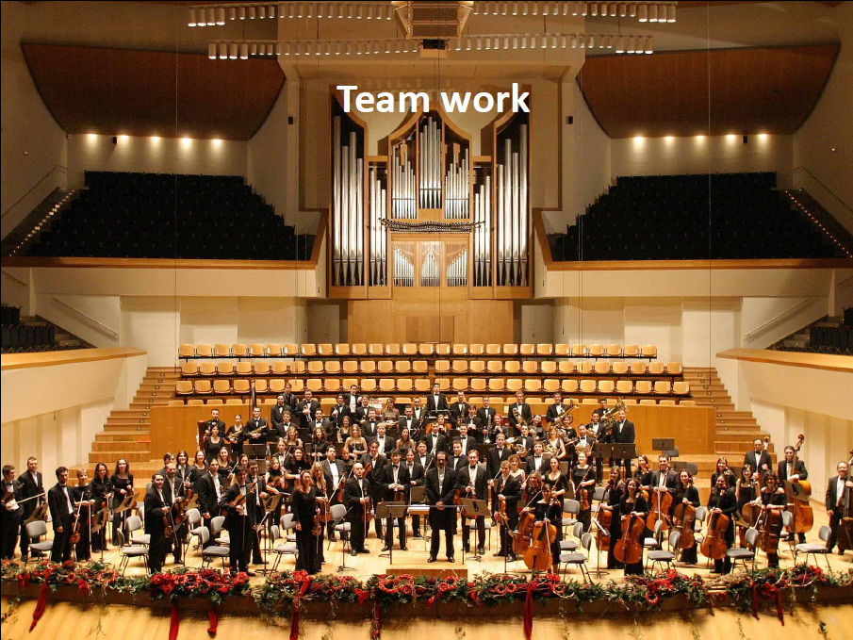

Slide 35
ΠΡΑΚΤΙΚΗ ΑΣΚΗΣΗ
Αυτοαξιολόγηση Νοσοκομείου (10 λεπτά)
Χαρακτηριστικά (check list)
Δυνατά σημεία
Αδυναμίες – Προκλήσεις
Παρουσίαση Νοσοκομείου (5 λεπτά)
Επεξήγηση προβλήματος
Δράση που επιλέχθηκε (Action Plan)
Σύνθεση και ρόλοι ομάδας δράσης
Συνεργασία με EOM

